Slide 1
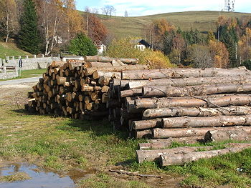
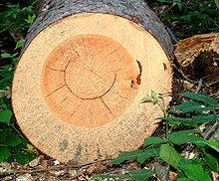
LES in njegova
ZGRADBA

Slide 2
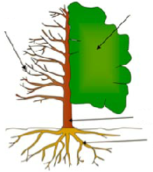
DREVO
krošnja
veje
deblo
koreninski sistem

Slide 3
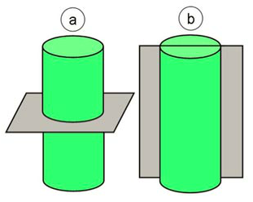
Prerez debla
Prečni prerez
Vzdolžni prerez

Slide 4
PREČNI PREREZ
Določimo lahko starost drevesa.
V krogih se izmenjujejo temne in svetle plasti. Ti dve plasti označujeta letni prirastek lesa, ki ga imenujemo branika (plast med letnicama).
Če želimo določiti starost lesa, moramo prešteti letnice.

Slide 5
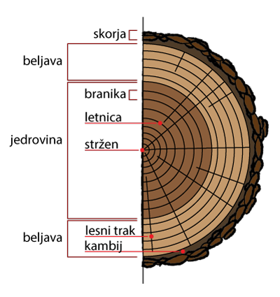
Prečni prerez debla
(črnjava)
strženovi žarki

Slide 6
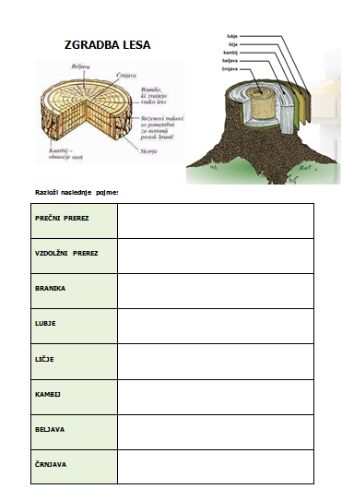
Delovni list

Slide 7
Prečni in vzdolžni prerez debla
PREČNI PREREZ dobimo, kadar deblo prerežemo pravokotno na smer rasti.
VZDOLŽNI PREREZ dobimo, kadar deblo razžagamo vzdolžno z osjo debla

Slide 8
BRANIKA je letni prirastek lesa. Je plast med dvema letnicama.
LETNICA je meja med dvema branikama, ki nastane zaradi počasnejše rasti pozimi.

Slide 9
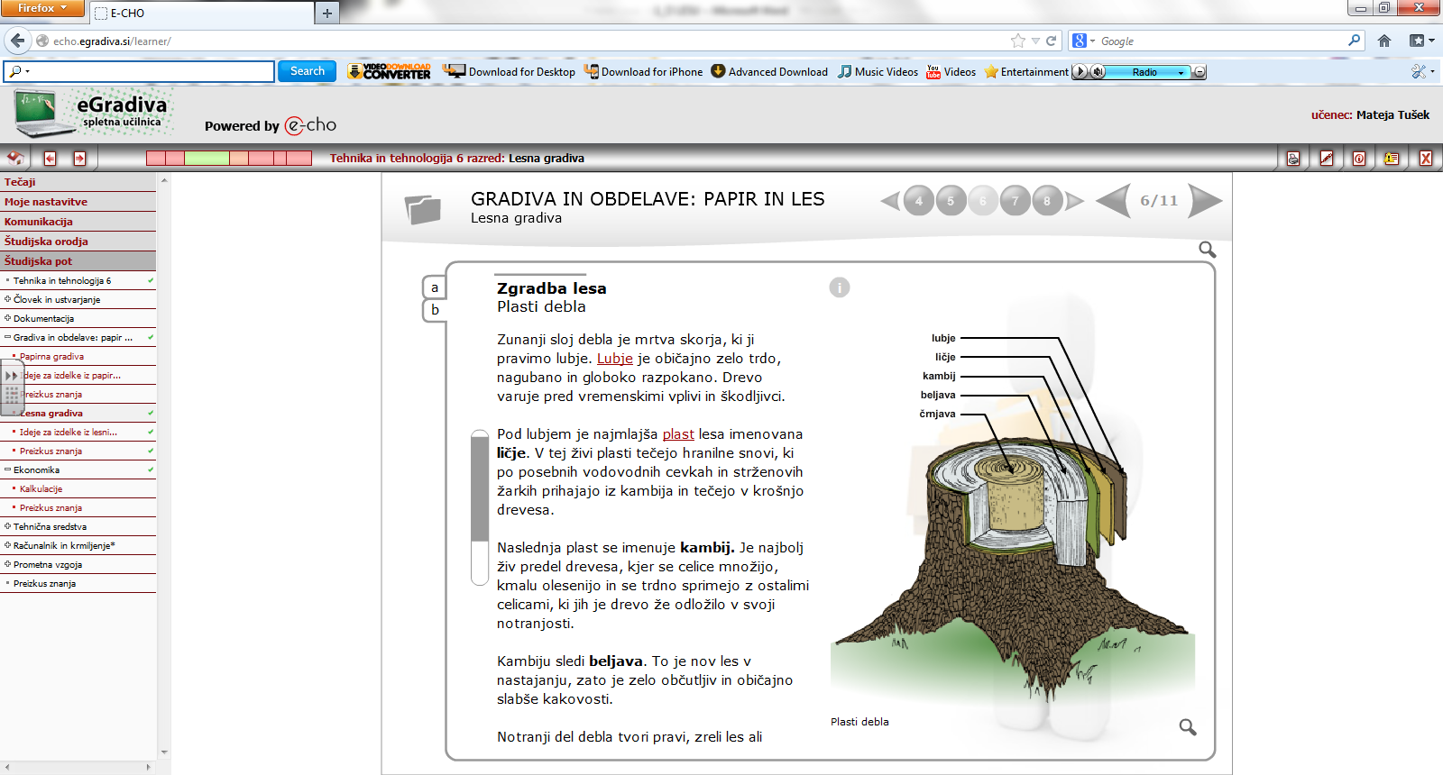

Slide 10
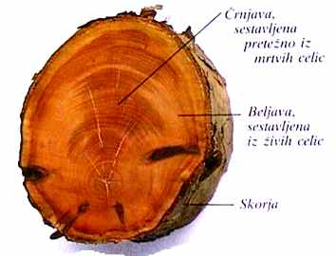

Slide 11
LUBJE
Lubje je zunanji sloj debla. Pravimo mu tudi mrtva skorja. Običajno je zelo trdo , nagubano in razpokano. Drevo varuje pred vremenskimi vplivi in škodljivci.

Slide 12
LIČJE
Ličje je najmlajša plast lesa, ki je tik pod lubjem. V tej plasti tečejo hranilne snovi, ki po cevkah in strženovih žarkih prihajajo iz kambija in tečejo v krošnjo drevesa.

Slide 13
KAMBIJ
Kambij je najbolj živ predel drevesa, kjer se celice množijo, kmalu olesenijo in se trdno sprimejo z ostalimi celicami, ki jih je drevo že odložilo v svoji notranjosti.

Slide 14
BELJAVA
Beljava je nov les v nastajanju. Je zelo občutljiv in običajno slabše kakovosti.

Slide 15
ČRNJAVA
Črnjava je pravi, zreli les, ki tvori notranjost debla. Les je gost, ker so vse celice stisnjene in olesenele ter po njih ne pritekajo več hranilni sokovi.

Slide 16
STRŽEN
Stržen se nahaja na sredini debla in je običajno svetle barve. Med staranjem drevesa se stržen počasi krči in pri nekaterih vrstah popolnoma izgine.

